Slide 1
201840136_최현종

Slide 2
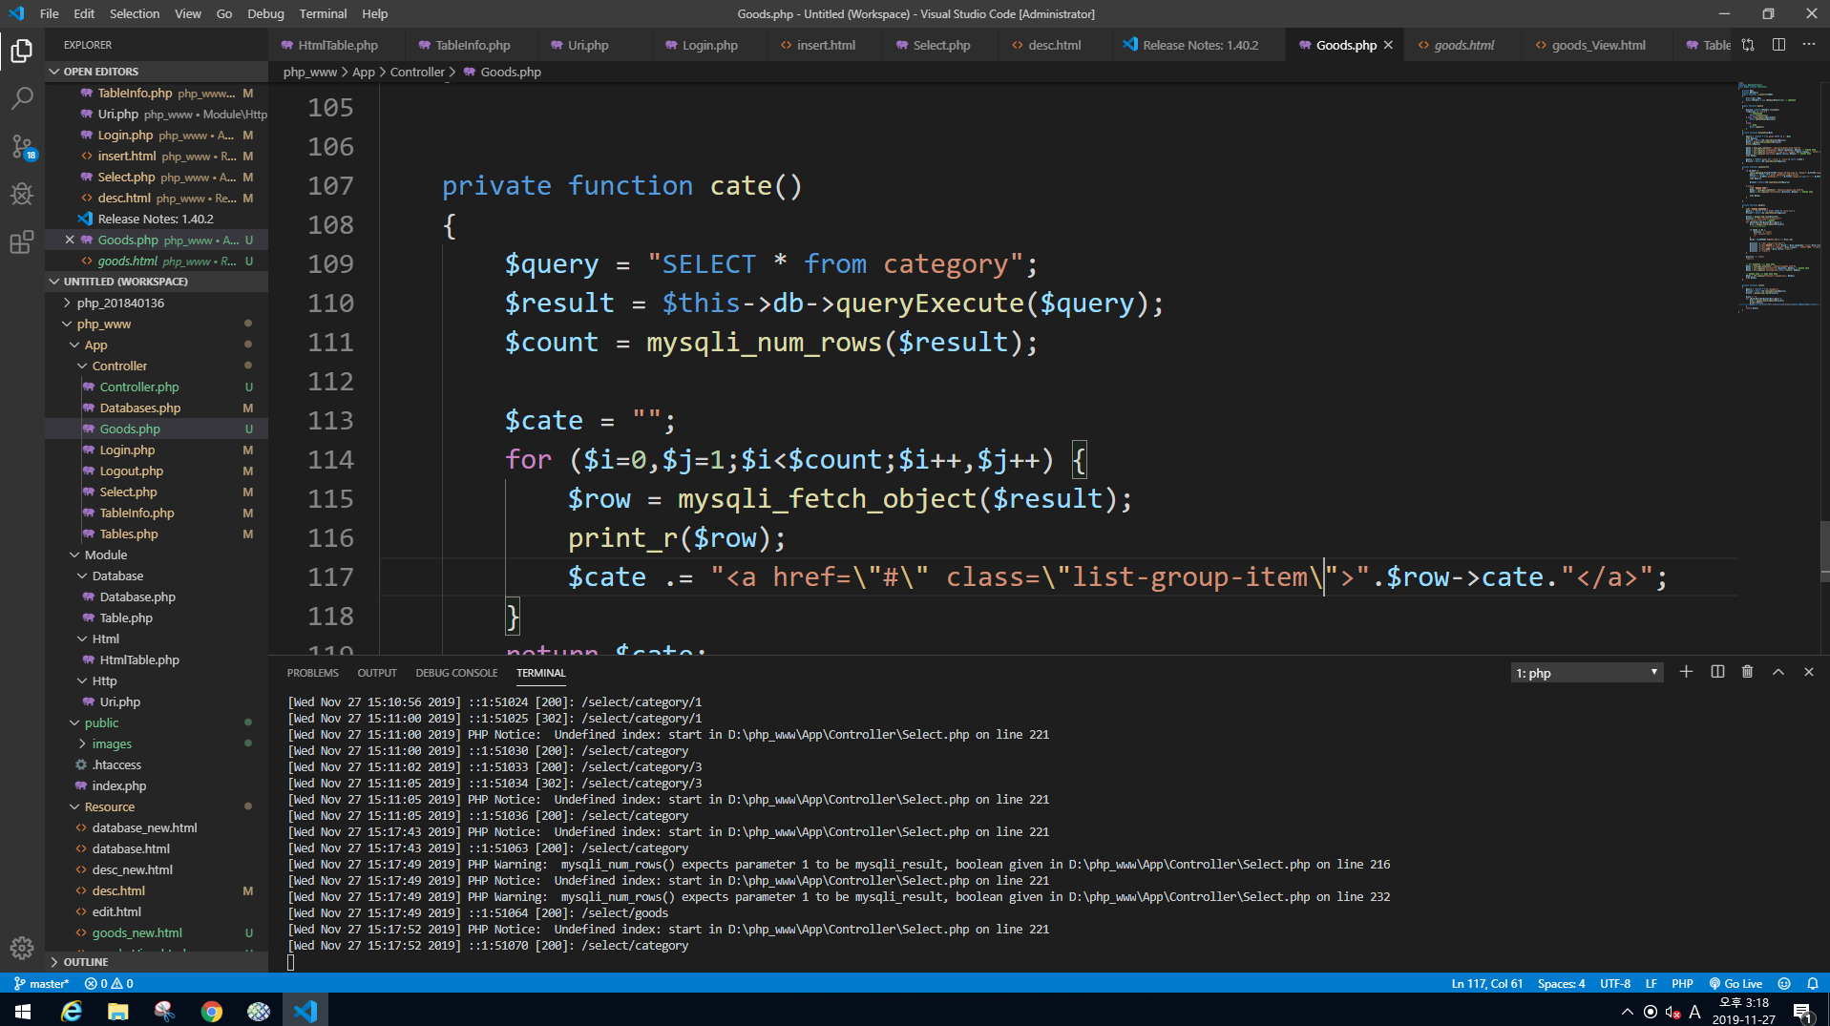
1. 리스트 출력

